Slide 1


Leandro Ramos
www.professorramos.com

Slide 2
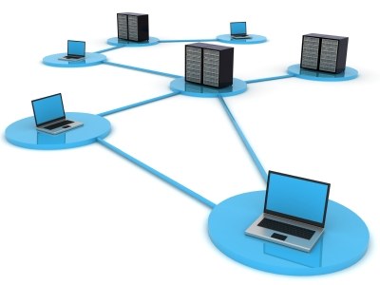
Entendendo o Endereço IP

Slide 3
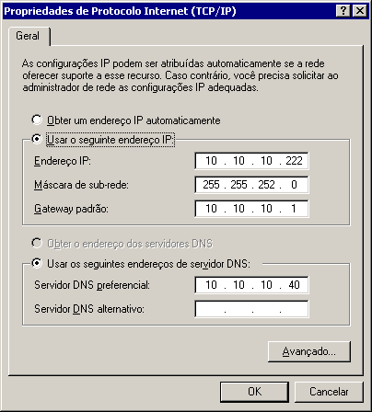
IP e Máscara
Não podem existir duas máquinas, com o mesmo número IP, dentro da mesma rede.

Slide 4

Endereço IP
X.Y.Z.W
Cada endereço IP tem 32 bits ou 4 BYTES ou 4 Octetos.
Cada campos tem 8 bits
00000000 (Zero) até 11111111 (255)
O valor máximo para cada um dos números (x, y, z ou w) é 255.
11111111 → (128+64+32+16+8+4+2+1)

Slide 5
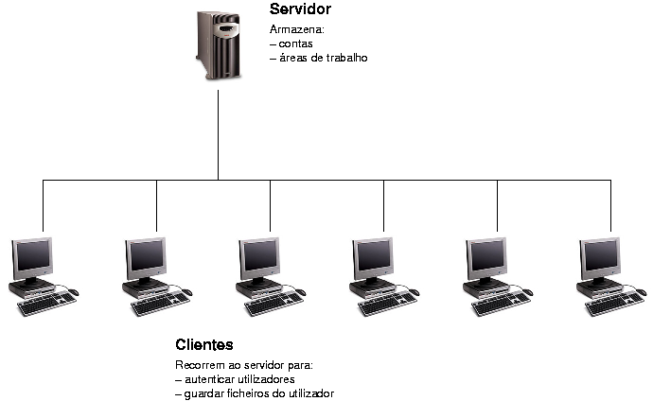
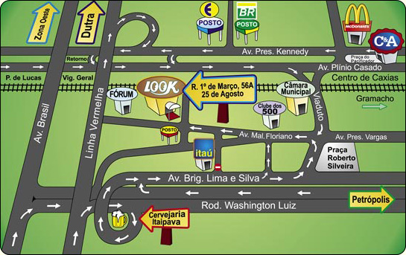

Redes → “RUAS”

Slide 6

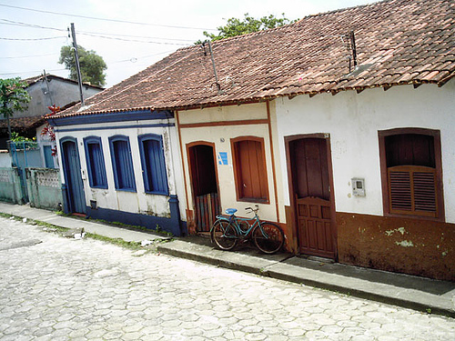

Host´s → “CASAS”

Slide 7

LOOPBACK – Auto Teste
Endereços da rede 127.0.0.0: São utilizados como um aliás (apelido), para fazer referência a própria máquina. Normalmente é utilizado o endereço 127.0.0.1, o qual é associado ao nome localhost. Esta associação é feita através do arquivo hosts.
Windows 95/98/Me → Pasta do Windows
Windows 2000/XP/Vista/2003 → system32/drivers/etc, sendo que este caminho fica dentro da pasta onde o Windows foi instalado.

Slide 8

Endereço de REDE
Endereço com todos os bits destinados à identificação da máquina, iguais a 0: Um endereço com zeros em todos os bits de identificação da máquina, representa o endereço da rede.
Exemplo:
200.100.10.3
255.255.255.0
Endereço de REDE → 200.100.10.0

Slide 9

Endereço de Broadcast - Todos
Endereço com todos os bits destinados à identificação da máquina, iguais a 1: Um endereço com valor 1 em todos os bits de identificação da máquina, representa o endereço de broadcast.
Exemplo:
200.100.10.3
255.255.255.0
Endereço de BroadCast →200.100.10.255

Slide 10

Classes de IP

Slide 11

IP
Classe C

Slide 12
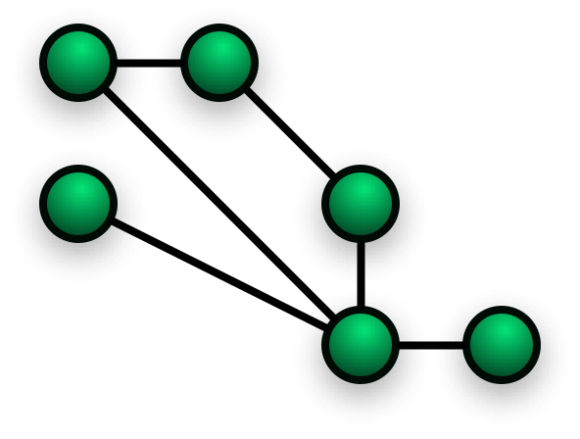
Classe C 192 - 223
Exemplo de IP → 200.100.10.100

Slide 13
Classe C 192 - 223
Exemplo de IP → 200.100.10.100
Máscara padrão → 255.255.255.0

Slide 14
Classe C 192 - 223
Exemplo de IP → 200.100.10.100
Máscara padrão → 255.255.255.0
Máscara em Binário → 11111111.11111111.11111111.0000000

Slide 15
Classe C 192 - 223
Exemplo de IP → 200.100.10.100
Máscara padrão → 255.255.255.0
Máscara em Binário → 11111111.11111111.11111111.0000000
Função da Máscara → REDE.REDE.REDE.HOST

Slide 16
Classe C 192 - 223
Exemplo de IP → 200.100.10.100
Máscara padrão → 255.255.255.0
Máscara em Binário → 11111111.11111111.11111111.0000000
Função da Máscara → REDE.REDE.REDE.HOST
Quantidade de Redes → 32 * 256 * 256

Slide 17
Classe C 192 - 223
Exemplo de IP → 200.100.10.100
Máscara padrão → 255.255.255.0
Máscara em Binário → 11111111.11111111.11111111.0000000
Função da Máscara → REDE.REDE.REDE.HOST
Quantidade de Redes → 2.097.152 Redes

Slide 18
Classe C 192 - 223
Exemplo de IP → 200.100.10.100
Máscara padrão → 255.255.255.0
Máscara em Binário → 11111111.11111111.11111111.0000000
Função da Máscara → REDE.REDE.REDE.HOST
Quantidade de Redes → 2.097.152 Redes
Quantidade de Hosts por REDE → ???

Slide 19
Classe C 192 - 223
Exemplo de IP → 200.100.10.100
Máscara padrão → 255.255.255.0
Máscara em Binário → 11111111.11111111.11111111.0000000
Função da Máscara → REDE.REDE.REDE.HOST
Quantidade de Redes → 2.097.152 Redes
Quantidade de Hosts por REDE → ???
200.100.10.0 → REDE
200.100.10.1 → 1º Host
200.100.10.254 → Último Host
200.200.10.255 → BroadCast

Slide 20
Classe C 192 - 223
Exemplo de IP → 200.100.10.100
Máscara padrão → 255.255.255.0
Máscara em Binário → 11111111.11111111.11111111.0000000
Função da Máscara → REDE.REDE.REDE.HOST
Quantidade de Redes → 2.097.152 Redes
Quantidade de Hosts por REDE → 254 Hosts

Slide 21
Classe C 192 - 223
Exemplo de IP → 200.100.10.100
Máscara padrão → 255.255.255.0
Máscara em Binário → 11111111.11111111.11111111.0000000
Função da Máscara → REDE.REDE.REDE.HOST
Quantidade de Redes → 2.097.152 Redes
Quantidade de Hosts por REDE → 254
Exemplo:
REDE → 200.100.10.0
1º Host → 200.100.10.1
Último Host → 200.100.10.254
BroadCast → 200.200.10.255

Slide 22
Classe C 192 - 223
Exemplo de IP → 200.100.10.100 /24
Máscara padrão → 255.255.255.0
Máscara em Binário → 11111111.11111111.11111111.0000000
Função da Máscara → REDE.REDE.REDE.HOST
Quantidade de Redes → 2.097.152 Redes
Quantidade de Hosts por REDE → 254
Exemplo:
REDE → 200.100.10.0
1º Host → 200.100.10.1
Último Host → 200.100.10.254
BroadCast → 200.200.10.255

Slide 23

IP
Classe B

Slide 24
Classe B 128 - 191
Exemplo de IP → 170.70.7.10

Slide 25
Classe B 128 - 191
Exemplo de IP → 170.70.7.10
Máscara padrão → 255.255. 0.0

Slide 26
Classe B 128 - 191
Exemplo de IP → 170.70.7.10
Máscara padrão → 255.255. 0.0
Máscara em Binário → 11111111.11111111. 0000000.0000000

Slide 27
Classe B 128 - 191
Exemplo de IP → 170.70.7.10
Máscara padrão → 255.255. 0.0
Máscara em Binário → 11111111.11111111. 0000000.0000000
Função da Máscara → REDE.REDE. HOST.HOST

Slide 28
Classe B 128 - 191
Exemplo de IP → 170.70.7.10
Máscara padrão → 255.255. 0.0
Máscara em Binário → 11111111.11111111. 0000000.0000000
Função da Máscara → REDE.REDE. HOST.HOST
Quantidade de Redes → ???

Slide 29
Classe B 128 - 191
Exemplo de IP → 170.70.7.10
Máscara padrão → 255.255. 0.0
Máscara em Binário → 11111111.11111111. 0000000.0000000
Função da Máscara → REDE.REDE. HOST.HOST
Quantidade de Redes → 64 * 256 =

Slide 30
Classe B 128 - 191
Exemplo de IP → 170.70.7.10
Máscara padrão → 255.255. 0.0
Máscara em Binário → 11111111.11111111. 0000000.0000000
Função da Máscara → REDE.REDE. HOST.HOST
Quantidade de Redes → 16.384 Redes

Slide 31
Classe B 128 - 191
Exemplo de IP → 170.70.7.10
Máscara padrão → 255.255. 0.0
Máscara em Binário → 11111111.11111111. 0000000.0000000
Função da Máscara → REDE.REDE. HOST.HOST
Quantidade de Redes → 16.384 Redes
Quantidade de Hosts por REDE → (256 * 256) -2

Slide 32
Classe B 128 - 191
Exemplo de IP → 170.70.7.10
Máscara padrão → 255.255. 0.0
Máscara em Binário → 11111111.11111111. 0000000.0000000
Função da Máscara → REDE.REDE. HOST.HOST
Quantidade de Redes → 16.384 Redes
Quantidade de Hosts por REDE → 65.534 Hosts

Slide 33
Classe B 128 - 191
Exemplo de IP → 170.70.7.10
Máscara padrão → 255.255. 0.0
Máscara em Binário → 11111111.11111111. 0000000.0000000
Função da Máscara → REDE.REDE. HOST.HOST
Quantidade de Redes → 16.384 Redes
Quantidade de Hosts por REDE → 65.534 Hosts
Exemplo:
REDE → 170.70.0.0
1º Host → 170.70.0.1
Último Host → 170.70.255.254
BroadCast → 170.70.255.255

Slide 34
Classe B 128 - 191
Exemplo de IP → 170.70.7.10 /16
Máscara padrão → 255.255. 0.0
Máscara em Binário → 11111111.11111111. 0000000.0000000
Função da Máscara → REDE.REDE. HOST.HOST
Quantidade de Redes → 16.384 Redes
Quantidade de Hosts por REDE → 65.534 Hosts
Exemplo:
REDE → 170.70.0.0
1º Host → 170.70.0.1
Último Host → 170.70.255.254
BroadCast → 170.70.255.255

Slide 35

IP
Classe A

Slide 36
Classe A 1 – 126
Exemplo de IP → 11.200.12.200

Slide 37
Classe A 1 – 126
Exemplo de IP → 11.200.12.200
Máscara padrão → 255. 0. 0.0

Slide 38
Classe A 1 – 126
Exemplo de IP → 11.200.12.200
Máscara padrão → 255. 0. 0.0
Máscara em Binário → 11111111. 0000000. 0000000.0000000

Slide 39
Classe A 1 – 126
Exemplo de IP → 11.200.12.200
Máscara padrão → 255. 0. 0.0
Máscara em Binário → 11111111. 0000000. 0000000.0000000
Função da Máscara → REDE. HOST. HOST.HOST

Slide 40
Classe A 1 – 126
Exemplo de IP → 11.200.12.200
Máscara padrão → 255. 0. 0.0
Máscara em Binário → 11111111. 0000000. 0000000.0000000
Função da Máscara → REDE. HOST. HOST.HOST
Quantidade de Redes → 126 Redes

Slide 41
Classe A 1 – 126
Exemplo de IP → 11.200.12.200
Máscara padrão → 255. 0. 0.0
Máscara em Binário → 11111111. 0000000. 0000000.0000000
Função da Máscara → REDE. HOST. HOST.HOST
Quantidade de Redes → 126 Redes
Quantidade de Hosts por REDE→ (256 * 256 * 256) -2

Slide 42
Classe A 1 – 126
Exemplo de IP → 11.200.12.200
Máscara padrão → 255. 0. 0.0
Máscara em Binário → 11111111. 0000000. 0000000.0000000
Função da Máscara → REDE. HOST. HOST.HOST
Quantidade de Redes → 126 Redes
Quantidade de Hosts por REDE → 16.777.214 Hosts

Slide 43
Classe A 1 – 126
Exemplo de IP → 11.200.12.200
Máscara padrão → 255. 0. 0.0
Máscara em Binário → 11111111. 0000000. 0000000.0000000
Função da Máscara → REDE. HOST. HOST.HOST
Quantidade de Redes → 126 Redes
Quantidade de Hosts por REDE → 16.777.214 Hosts
Exemplo:
REDE → 11.0.0.0
1º Host → 11.0.0.1
Último Host → 11.255.255.254
BroadCast → 11.255.255.255

Slide 44
Classe A 1 – 126
Exemplo de IP → 11.200.12.200 /8
Máscara padrão → 255. 0. 0.0
Máscara em Binário → 11111111. 0000000. 0000000.0000000
Função da Máscara → REDE. HOST. HOST.HOST
Quantidade de Redes → 126 Redes
Quantidade de Hosts por REDE → 16.777.214 Hosts
Exemplo:
REDE → 11.0.0.0
1º Host → 11.0.0.1
Último Host → 11.255.255.254
BroadCast → 11.255.255.255

Slide 45
Quadro resumo das Classes de Endereço IP
Classe | Primeiros bits | Núm. de redes | Número de hosts | Máscara padrão
A 1-126 | 0 | 126 | 16.777.214 | 255.0.0.0 R.H.H.H
B 128-191 | 10 | 16.382 | 65.534 | 255.255.0.0 R.R.H.H
C 192-223 | 110 | 2.097.150 | 254 | 255.255.255.0 R.R.R.H
D 224 -239 | 1110 | Utilizado para tráfego Multicast
E 240 -255 | 1111 | Reservado para uso futuro e testes
* 127 LOOPBACK

Slide 46

Cada PC na Internet com um Único IP

Slide 47
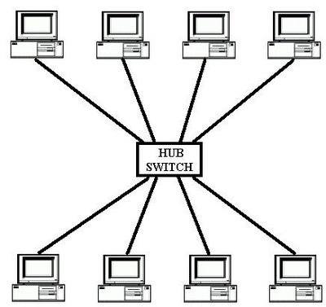
ENDEREÇOS IP RESERVADOS LAN
Classe | Faixa de endereços de IP | Notação CIDR
Classe A | 10.0.0.0 – 10.255.255.255 | 10.0.0.0/8
Classe B | 172.16.0.1 – 172.31.255.255 | 172.16.0.0/16
Classe C | 192.168.0.0 – 192.168.255.255 | 192.168.0.0/24

Slide 48

Exercício:
Qual é a Classe, Máscara, Endereço de REDE e Broadcast dos IPs abaixo?
10.26.40.12
200.100.10.2
130.44.55.6
180.254.255.254
90.0.0.2
222.22.2.2
Qual dos Ips não é Valido, Por que?
10.26.40.0 | 130.5.255.255
10.0.0.0 | 24.255.255.255
192.168.0.255 | 22.255.0.255
127.0.0.1 | 148.0.0.1

